Slide 1
Лекція 8.
Потокові шифри та генератори псевдовипадкових чисел

Slide 2

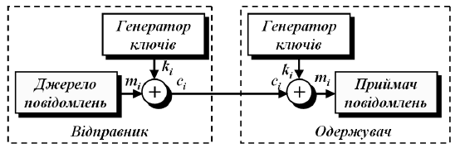

Загальні відомості про потокові шифри
Безпека системи повністю
залежить від властивостей
генератора потоку ключів.
Метою використання генератора псевдовипадкових чисел (ГПВЧ) є
отримання нескінченного ключового слова, за використання відносно
малої довжини самого ключа.
Властивості ГПВЧ, необхідні для криптографічного застосування:
  період послідовності повинен бути дуже великим;
  породжувана послідовність не повинна відрізнятися від дійсно випадкової;
  ймовірності появи різних значень повинні бути точно рівні;
  вихід генератора потоку ключів повинен бути функцією ключа.

Slide 3
Типи генераторів випадкових чисел
Фізичні – пристрої, які генерують послідовності чисел на основі вимірювання параметрів певних фізичних процесів.
хаотичного перемагнічування доменів в феромагнітних сердечниках;
космічного шуму (шум теплового випромінювання Землі, земної атмосфери, Сонця, зірок);
радіоактивного розпаду
Зовнішнє джерело ентропії в комп'ютерах
інтервали часу між послідовними натисненнями на клавіатурі ;
лічильник тактів процесора;
об'єм вільної пам'яті
час отримання мережевих пакетів та ін.
Табличні – таблиці випадкових чисел, отримані експериментально. Недоліком є обмежений об'єм таблиць та великий обсяг пам'яті комп'ютера для їх зберігання.
Алгоритмічні – програмно-апаратні засоби, які генерують псевдовипадкові послідовності, подібні за властивостями на випадкові числа.

Slide 4
Алгоритмічні ГПВЧ
Брюс Шнайер дає таке визначення. Генератор псевдовипадкових чисел
повинен генерувати такі послідовності, які б проходили всі статистичні тести;
бути непередбачуваним (неможливо передбачити значення будь-яких членів послідовності на основі знань про інші члени послідовності);
бути невідтворюваним (різні початкові стани генератора повинні породжувати різні числові послідовності)
Криптографічно стійкий ГПВЧ
повинен проходити “тест на наступний біт”. Це означає неможливість визначення члена a_{n+1} числової послідовності на основі відомих попередніх бітів;
повинен залишатися надійним навіть у випадку, коли частина або весь його стан став відомим. Тобто, не повинно існувати можливості отримати випадкову послідовність, створену генератором до отримання цієї інформації криптоаналітиком.
Якщо ГПВЧ криптографічно стійкий, то для криптоаналітика неможливі
атака з минулого
атака з майбутнього
знаходження ключа за відомими фрагментами псевдовипадкової послідовності скінченої довжини

Slide 5

Лінійний конгруентний ГПВЧ
Послідовність випадкових чисел, отриманих за допомогою даної формули, називається лінійною конгруентною послідовністю.
Лінійну конгруентну послідовність називають
при b = 0 – мультиплікативним конгруентним методом,
при b ≠ 0 – змішаним конгруентним методом.
Для якісного генератора потрібно підібрати відповідні коефіцієнти.
1. Необхідно, щоб число c було досить великим.
2. Ділення, що використається в цьому методі, є досить повільною операцією, тому для двійкової обчислювальної машини логічним буде вибір с= 2^{N},
3. Вибір найбільшого простого числа с, меншого за 2^{N} Наприклад, одне із чисел Мерсена, с= 2³¹ – 1.
Теорема. Лінійна конгруентна послідовність має період максимальної довжини тоді й тільки тоді, коли:
числа b й с взаємно прості, тобто НСД(b,c)=1
а – 1 кратне p для кожного простого p, що є дільником с;
a – 1 кратне 4, якщо с кратне 4.
Генератор Парка – Міллера:

Slide 6








ГПВЧ Фібоначчі
Простий адитивний генератор Фібоначчі
Адитивний генератор Фібоначчі із запізненням
Має максимальний період , якщо багаточлен
є примітивним над полем GF(2)
Мультиплікативний генератор Фібоначчі із запізненням (Марсалья)
цілі непарні числа,такі що
Має максимальний період , якщо багаточлен
є примітивним над полем GF(2)

Slide 7






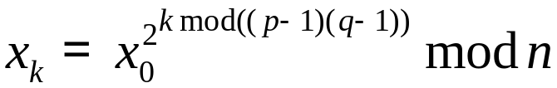
ГПВЧ на основі алгоритму BBS
Криптографічно стійкі ГПВЧ можна побудувати на основі однобічних функцій з лазівкою. Генератори базуються на важкорозв’язувальних задачах: факторизація складеного числа, добування кореня за модулем, дискретне логарифмування.
Генератор BBS (L. Blum, M. Blum, M. Shub)
Вибрати прості великі числа такі, що .
Знайти їх добуток (число Блюма)
Вибрати випадковий елемент , взаємно простий з n
Обчислити – початкове значення генератора
На кожному i-му кроці роботи генератора обчислюється
Результатом i-го кроку є молодший біт
Властивість генератора BBS. Отримати k-те число послідовності можна не обчислюючи всі попередні значення, а скоритсатись формулою

Slide 8
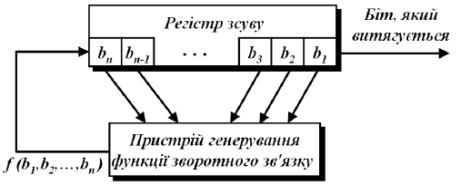
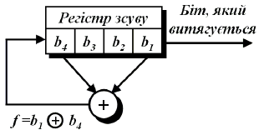
Регістри зсуву зі зворотним зв'язком
Складаються з двох частин:
n-бітного регістра зсуву
пристрою зворотного зв'язку
Лінійний регістр зсуву зі зворотним зв'язком
(linear feedback shift register — LFSR).
Зворотний зв'язок у цьому пристрої реалізується
як сума за модулем 2 всіх (або деяких) бітів
регістра

Slide 9
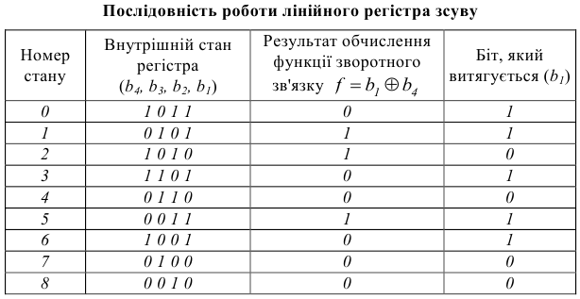
Лінійний регістр зсуву зі зворотним зв'язком
Зсуви й бітові операції легко та швидко виконуються в електронній
апаратурі, тому випускаються мікросхеми та пристрої для потокового
шифрування на базі алгоритмів із використанням LFSR.

Slide 10




Лінійний регістр зсуву зі зворотним зв'язком
Вихідна послідовність LFSR називається лінійною рекурентною послідовністю
n-го порядку над полем GF(2). Це послідовність бітів, які при всіх
задовольняють закону рекурсії
Вихідна послідовність LFSR єдиним способом визначається многочленом зворотного зв'язку і початковим заповненням регістру.
для LFSR довжини n з коефіцієнтами a₁,a₂,...,a_{n}
Альтернативно для задання вихідної послідовності LFSR можна використовувати характеристичний многочлен

Slide 11
Класифікація потокових шифрів
Синхронні потокові шифри (СПШ) — це шифри, в яких потік
ключів генерується незалежно від відкритого й зашифрованого повідомлення
Переваги:
відсутність ефекту поширення помилок;
захищеність від вставок і вилучень зашифрованого повідомлення.
Недоліки:
уразливість до зміни окремих бітів зашифрованого повідомлення.
Якщо зловмисникові відоме відкрите повідомлення, він може змінити ці біти
так, щоб вони розшифровувалися, як йому потрібно.
СПШ можна реалізувати як блоковий шифр в режимі OFB або CTR
Самосинхронні потокові шифри (асинхронні потокові шифри (АПШ))
— це шифри, в яких потік ключів створюється функцією ключа й фіксованою
кількістю знаків зашифрованого повідомлення.
Переваги:
розмішування статистики відкритого повідомлення, отже АПШ є стійкішим
до атак на підставі надмірності відкритого повідомлення.
Недоліки:
поширення помилки (кожному неправильному біту зашифрованого повідомлення відповідають n помилок у відкритому повідомленні);
чутливі до зламу повторною передачею.
АПШ можна реалізувати як блоковий шифр в режимі CFB

Slide 12
Історія створення потокового шифру А5
А5 – використовується для забезпечення конфіденційності даних, які передаються між телефоном і базовою станцією в європейській системі мобільного цифрового зв'язку GSM.
У кінці 80-х рр. XX ст. для стандарту GSM потрібно було створити нову,
сучасну систему безпеки. В її основу лягли три секретні алгоритми:
  аутентифікації — A3;
  потокового шифрування — A5;
  генерації ключа сеансу — А8.
А5/1 – поширювався в Європі та США.
А5/2 – експортний варіант для країн, що не входили до Євросоюзу.
Криптографічну стійкість А5/2 було знижено додаванням ще одного регістра
(17 бітів), який управляв зсувом інших регістрів.
А5/3 – заснований на алгоритмі Касумі й затверджений для використання в мережах 3G.

Slide 13
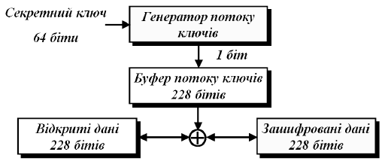
Потоковий шифр А5/1
Алгоритм A5 у даний час –
це ціле сімейство шифрів.
Телефонний зв'язок у GSM
здійснюється як послідовність
кадрів на 228 бітів,
кожний кадр – 4,6 мілісекунди.
Операції:
додавання за модулем 2
зсув бітів регістра.
Шифр заснований на побітовому додаванні за модулем 2
псевдовипадкової послідовності, яка генерується, і інформації, що зашифровується.
В A5 псевдовипадкова послідовність реалізується на основі трьох лінійних регістрів зсуву зі зворотним зв'язком. Регістри мають кількість розрядів19, 22 і 23 біти.
Зсувом управляє спеціальна схема, яка на кожному кроці зміщує як мінімумдва регістри, що призводить до нерівномірного руху змісту їх послідовностей. Послідовність формується шляхом операції xor над вхідними бітами регістрів.

Slide 14


Потоковий шифр А5/1
Схема потокового шифру А5 містить:
три регістри (R1, R2, R3), що мають довжину 19, 22 і 23 розрядів
відповідно, багаточлени зворотних зв'язків для яких:
схему управління тактуванням.
Для управління тактуванням у кожному регістрі є біти синхронізації: 8 (R₁),
10 (R₂), 10 (R₃). Із використанням цих бітів обчислюється функція

Slide 15
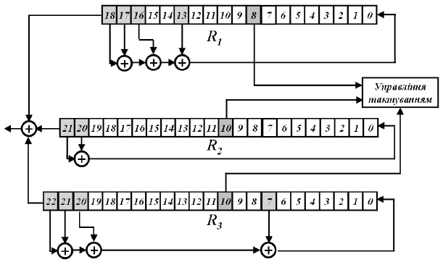
Потоковий шифр А5/1

Slide 16
Потоковий шифр А5/1. Деталі реалізації.
Ініціалізація. Ініціалізація виконується для кожного кадру зашифрування (або розшифрування) і використовує ключ на 64 біти і 22 біти номера кадру. Містить такі кроки:
1. Занулення всіх бітів в трьох лінійних регістрах зсуву
2. Змішування бітів ключа на 64 біти зі значенням регістра згідно
з наступним псевдокодом:
for (i = 0 to 63){
  Додавання за модулем 2 ключа K[i] з крайніми лівими бітами всіх трьох регістрів.
  Синхронізація всіх трьох лінійних регістрів зсуву }
3. Повторення попереднього процесу з використанням 22-бітового кадру відповідно до такого псевдокоду:
for (i = 0 to 21) {
  Складання за модулем 2 номера кадру (i) з крайніми лівими бітами всіх трьох регістрів.
  Синхронізація всіх трьох лінійних регістрів зсуву}
4. Синхронізація генератора протягом100 циклів згідно з псевдокодом:
for (i = 0 to 99) {
  Синхронізація всього генератора на основі мажоритарної функції }
Мажоритарна функція. Значення мажоритарної функції f(x, y, z) дорівнює 1, якщо значення більшості бітів — 1.

Slide 17
Потоковий шифр А5/1. Деталі реалізації.
Ключові біти потоку.
Генератор ключів створює ключовий потік в один біт за кожного тактового імпульсу. Перш ніж ключ буде створений, обчислюється мажоритарна функція. Потім кожний лінійний регістр зсуву синхронізується, якщо його біт синхронізації відповідає результату мажоритарної функції; інакше — він не синхронізується.
Наприклад, у деякий момент часу біти синхронізації R₁[10],
R₂[11] і R₃[11] дорівнюють 1, 0 і 1 відповідно. Яким має бути зміст
регістрів зсуву?
Розв'язання. Результат мажоритарної функції: f(1,0,1) = 1. Отже, вміст регістрів R₁ і R₃ зсувається, а R₂ — ні.
Зашифрування/розшифрування. Розрядні потоки, створені генератором ключів, записуються в буфер, щоб надалі сформувати ключ на 228 бітів, який потім складається за модулем 2 з кадром вихідних даних, щоб створити кадр зашифрованих даних. Водночас робиться зашифрування/розшифрування одного кадру.

Slide 18

Потоковий шифр А5/2. Деталі реалізації.
В А5/2 додано ще один регістр на 17 бітів (R₄), який управляє рухом (тактуванням) інших регістрів.
Зміни структури такі:
доданий регістр R₄ довжиною 17 бітів із багаточленом зворотного зв'язку:
управління тактуванням здійснює регістр R₄, біти якого – 3, 7,10 є бітами синхронізації;
мажоритарна функція:
3-й, 7-й і 10-й біт відповідно.
Зсув бітів у регістрах здійснюється, якщо:
біти регістра R₁ зсуваються, якщо R₄ (10) = f;
біти регістра R₂ зсуваються, якщо R₄ (3) = f;
біти регістра R₃ зсуваються, якщо R₄ (7) = f.

Slide 19
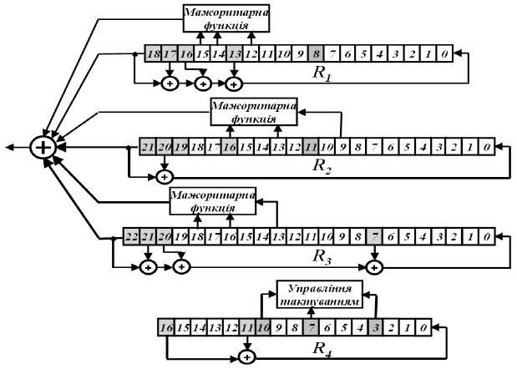
Потоковий шифр А5/2. Деталі реалізації.
Вихідним бітом системи є результат операції xor над старшими
бітами регістрів і мажоритарних функцій від певних бітів регістрів:
- регістр R₁ — біти: 12, 14 і 15;
- регістр R₂ — біти: 9, 13 і 16;
- регістр R₃ — біти: 13, 16 і 18.
Зміни у функціонуванні
стосуються ініціалізації:
- 64 + 22 такти заповнюється
сесійним ключем і номером
кадру також R₄;
- один такт: R₄(3), R₄(7) і R₄(10)
заповнюються одиницями;
- 99 тактів з управлінням зсуву регістрів,
але без генерації послідовності.

Slide 20
Криптографічна стійкість A5
Особливості стандарту, які послаблюють захист
10 бітів ключа примусово занулені;
відсутність перехресних зв'язків між регістрами;
зайва надмірність службової інформації, що шифрується та яка відома криптографічному аналітику;
понад 40% ключів призводить до мінімальної довжини періоду послідовності, яка генерується, а саме (2²³ – 1)∙3/4;
спочатку сеансу здійснюється обмін нульовими повідомленнями;
в A5/2 рух здійснюється окремим регістром довжиною 10 бітів.

Slide 21
Алгоритм RC4
RC4 розробив Рональд Лінн Рівест 1987 р. спеціально як генератор потоку ключової інформації з ключем змінної довжини.
Шифр був комерційною таємницею, але у вересні 1994 р. його опис було анонімно надіслано в розсилку Cypherpunks.Назва RC4 є торговою маркою компанії RSA. Тому, іноді цей шифр називають ARCFOUR або ARC4
Переваги алгоритму шифрування RC4
простота апаратної та програмної реалізації
висока швидкість роботи алгоритму
RC4 базується на понятті матриці станів. Матриця станів (256 байтів) активізується, з неї випадково вибирається один байт, який буде ключем для шифрування. S[0], S[1], S[2], …, S[254], S[255].
Алгоритм RC4 включає в себе два етапи
етап ініціалізації таблиці матриці стану, матриці ключа K, та початкової перестановки матриці стану, засновананої на значенні байтів у K[i]
основний етап, безпосереднє обчислення псевдовипадкових чисел k

Slide 22
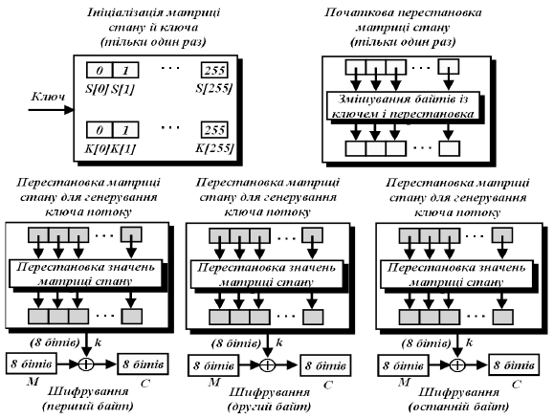
Алгоритм RC4

Slide 23
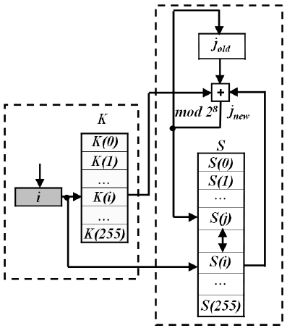
Ініціалізація матриці станів і масиву ключів
Ключ у RC4 – послідовність байтів довільної довжини, по якій будується початковий стан шифру
S – перестановка всіх 256 байтів.
Початкове заповнення матриці станів S та масиву ключів
for ( i = 0 to 255 ) {
S[i] ← i
K[i] ← Key[ i mod LengthKey ] }
Перестановка байтів матриці станів
j ← 0
for ( i = 0 to 255 ) {
j ← ( j + S[i] + K[i] ) mod 256
swap ( S[i], S[j] ) }

Slide 24
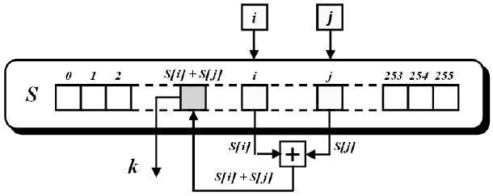
Перестановка матриці станів і генерація ключового потоку
Ядро алгоритму складається з функції генерації ключового потоку
i ← 0
j ← 0
i ← ( i + 1 ) mod 256
j ← ( j + S[i] ) mod 256
swap ( S[i], S[j] )
k ← S[ (S[i] + S[j]) mod 256 ]

Slide 25
RC4 зашифрування/розшифрування
RC4_Encryption ( Key ) {
// Створення початкової матриці
станів і ключових байтів
for ( i = 0 to 255 ) {
S[i] ← i
K[i] ← Key[ i mod LengthKey ]
}
// Перестановка байтів матриці
станів на основі значень байта ключа
j ← 0
for ( i = 0 to 255 ) {
j ← ( j + S[i] + K[i] ) mod 256
swap ( S[i], S[j] )
}
// Безперервна перестановка байтів
матриці станів, генерація ключового
потоку і шифрування даних
i ← 0;
j ← 0
while (поки є байти даних для шифрування) {
i ← ( i + 1 ) mod 256
j ← ( j + S[i] ) mod 256
swap ( S[i], S[j] )
k ← S[ (S[i] + S[j]) mod 256 ]
// Ключ готовий, шифрування даних
input M
C ← M xor k
output C
}
}

Slide 26
Криптостійкість алгоритму RC4
Методи криптографічного аналізу потокових шифрів поділяють на три класи:
Силові (атака “грубої сили”).
Статистичні. Поділяються на два підкласи:
  метод криптографічного аналізу статистичних властивостей шифрувальної гами
  метод криптографічного аналізу складності послідовності
Аналітичні.

Slide 27
Література
1. Корченко О. Г. Прикладна криптологія : системи шифрування : підручник / О. Г. Корченко, В. П. Сіденко, Ю. О. Дрейс. – К. : ДУТ, 2014. – 448 с.
2. Фороузан Б.А. Криптография и безопосность сетей: Учебное пособие. – М.: Интенет-Унивеситет Инфомационных Технологий : БИНОМ. Лаборатория знаний, 2010. — 784 с.
3. Тарнавський Ю. А.Технології захисту інформації [Електронний ресурс] : підручник для студ. спеціальності 122 «Комп’ютерні науки». – Київ : КПІ ім. Ігоря Сікорського, 2018. – 162 с.
4. Ожиганов А.А. Криптография: учебное пособие. – СПб: Университет ИТМО, 2016. – 140 с.

